Slide 1
Om arv
Ny arvelov som er forventet å tre i kraft i 2020/21
Seniornett Horten 17.10.19

Slide 2
Generelt om det nye lovforslaget
Dette er felleslov om hvem som arver , og hvor mye, og saksbehandlingsregler for oppgjør av dødsbo.
Det er lagt vekt på at loven skal være brukervennlig.
Språket skal forståes også av dem som ikke har juridisk bakgrunn.

Slide 3
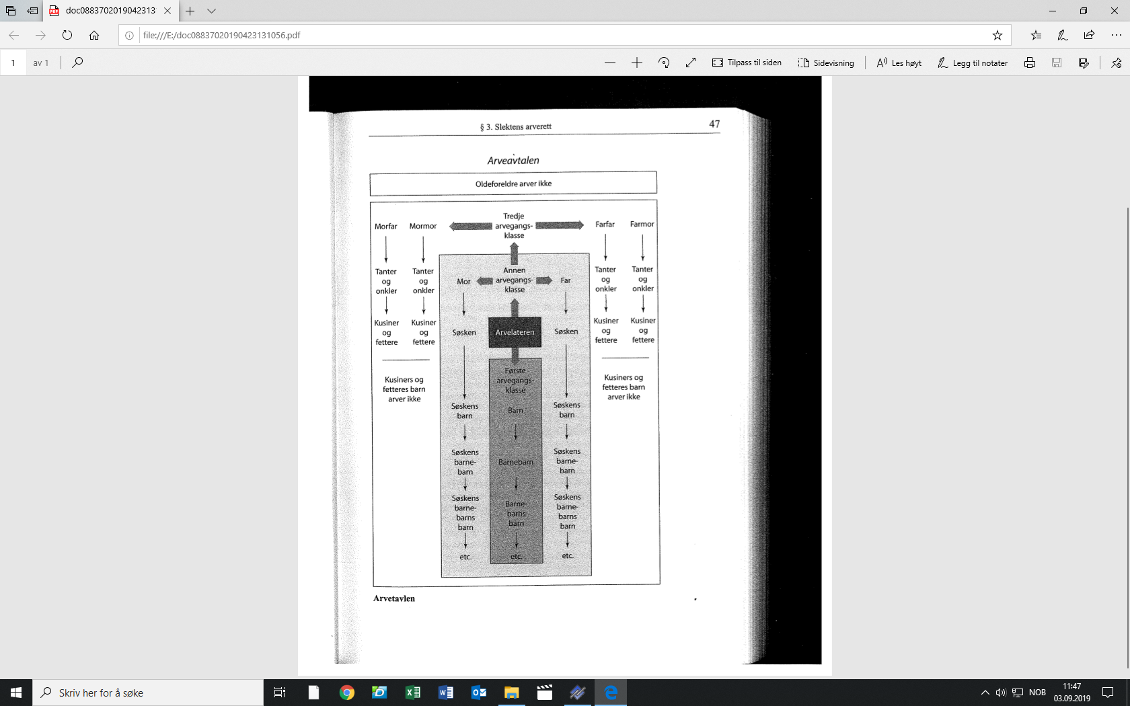

Slide 4
Arv på bakgrunn av slektsforhold
I den nye loven er det fremdeles tre arvegangsklasser slik det fremgår av forrige bilde.
Det er fortsatt viktig å fastslå hvem som er mor og far i forhold til slekt – og det finnes slike bestemmelser i barneloven.
Adopterte barn behandles på samme måte som egne biologiske barn. Slik er det ikke for særkullsbarn. Slik er det heller ikke for fosterbarn.
000000000000000000000000000000

Slide 5
Ektefellers arverett
Ektefeller arver ¼ dog minst 4 G - pr. 1/5 2019 er 1 G (gunnbeløpet i ftr.) kr 99.858.
Vær oppmerksom på at ektefeller med fellesbarn har rett til å sitte i uskifte – noe som ikke er det samme som at ektefelle arver alt. Bestemmelser om hvordan man håndterer verdier i et uskiftebo er viktige .
Arv i forhold til søsken og søskens barn (altså hvis det ikke er livsarvinger) – er ½ dog minst 6 G.
Ektefellers arverett i forhold til søskenbarn og deres barn er alt 1/1.

Slide 6
Samboeres arverett
Nåværende arvelov fikk regler om arverett for samboere i 2009.
Det kan virke spesielt når dette er en samlivsform som i mange
perioder av livet er den foretrukne. De fleste starter der.
Det er ikke likestilling mellom ektefeller og samboere. Samboere som har, har hatt , eller venter barn sammen eller har vært samboere i 5 år eller mer, har en begrenset arverett til 4 G.

Slide 7
Rett til å sitte i uskifte
Praktisk viktig ordning.
Brukes av de fleste når ektefellen faller bort.
Kan bare brukes av ektefeller i forhold til avdødes særkullsbarn når de skriftlig har samtykket til det.
Reglene prioriterer gjenlevedes interesser foran arvingenes.
Kan ikke brukes når man er samboer uten at avdødes arvinger samtykker.
Gjenlevende ektefelle er ikke alltid tjent med å sitte i uskifte.
Uskiftet gjelder felleseiemidler – ikke særeiemidler.

Slide 8
Testamente
Det er et dokument som inneholder bestemmelser som hvordan avdødes formue skal fordeles etter hans/hennes død.
Ca. 10 % av befolkningen har testamente i dag.
Der er rammer for hva arvelater kan bestemme i dette dokumentet.
Det er krav til form på dette dokumentet.
Pliktdelsarven er en slik begrensning.
Restriksjoner på bruk av arven er en slik begrensning.
I den nye arveloven er pliktdelsarven for hver arving øket til 15 G.
(15 X kr 99.858,- = 1.497.870 ) altså en økning fra 1 mill. til 1,5 mill.

Slide 9
Testamenter oppbevares som tidligere. Bør deponeres i tingrett.
Det kreves et engangsgebyr på kr 920,- for dette.
Testamenter kan endres.
Hvis det er deponert, må det altså først tilbakekalles. Det er formkrav også ved tilbakekall.
Testamenter skal bevitnes , men etter ny lov er det ikke nødvendig at vitnene er til stede samtidig som i dag. Men testator må vedkjenne seg sin underskrift.

Slide 10
Litt mer om hva man kan gjøre hvis man sitter i uskiftet bo.
Man kan stort sett bruke pengene fritt.
Men det er likevel slik at man forvalter 50% av boet på vegne av neste generasjon.
Men de norske reglene sikrer gjenlevende godt.
Man må huske at man også overtar førstavdødes gjeld.
Man kan ikke gi bort gaver som står i misforhold til formuen i uskifteboet. (20-2
Man kan ikke forskjellsbehandle arvinger ved å gi gaver til noen og ikke til andre.

Slide 11
Bestemmelser om fordeling av arv.
Det er endringer på dette punktet i den nye arveloven.
Nå kan arvelater i testamentet bestemme fordelingen av hele boet.
Arvingene trenger ikke være enige i eller informert om dette.
Arvelater kan også bestemme at livsarvingene må løse hverandre ut med penger for å oppnå lik fordeling av arv.
Men det er antakelig lurt å drøfte dette med livsarvingene , slik at resultatet er til å leve med uten bitterhet og senere konflikt.

